Slide 1
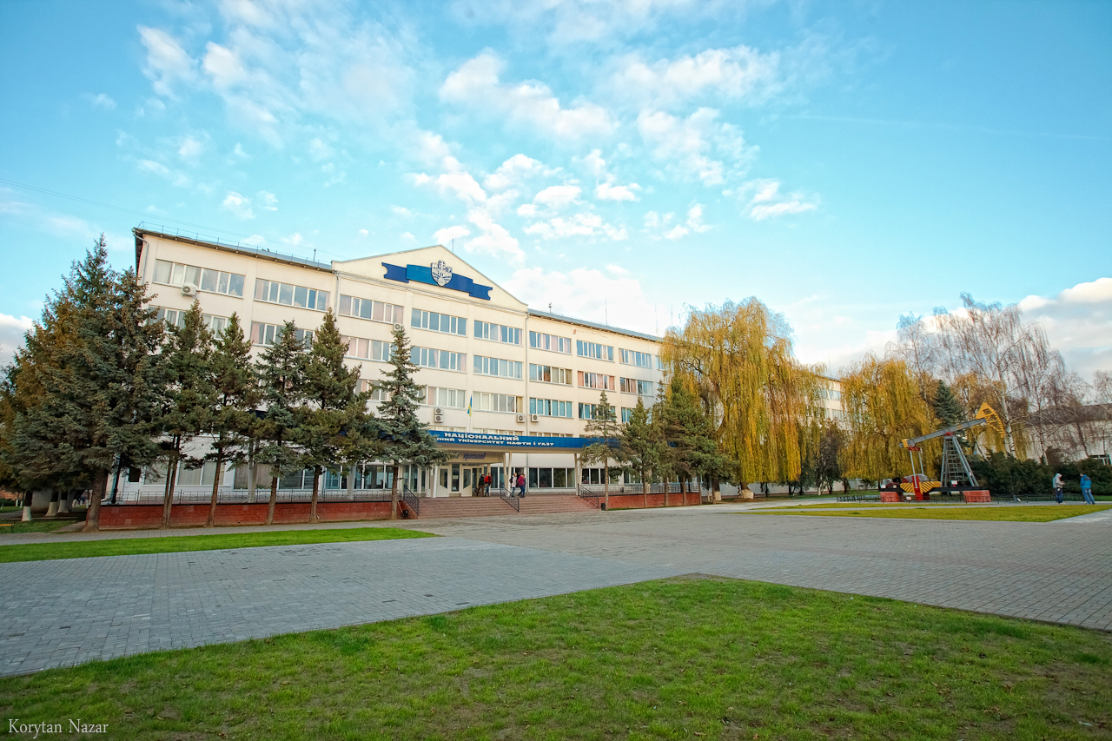

Івано-Франківський національний технічний університет нафти і газу (ІФНТУНГ)
Герб університета
Основний корпус

Slide 2
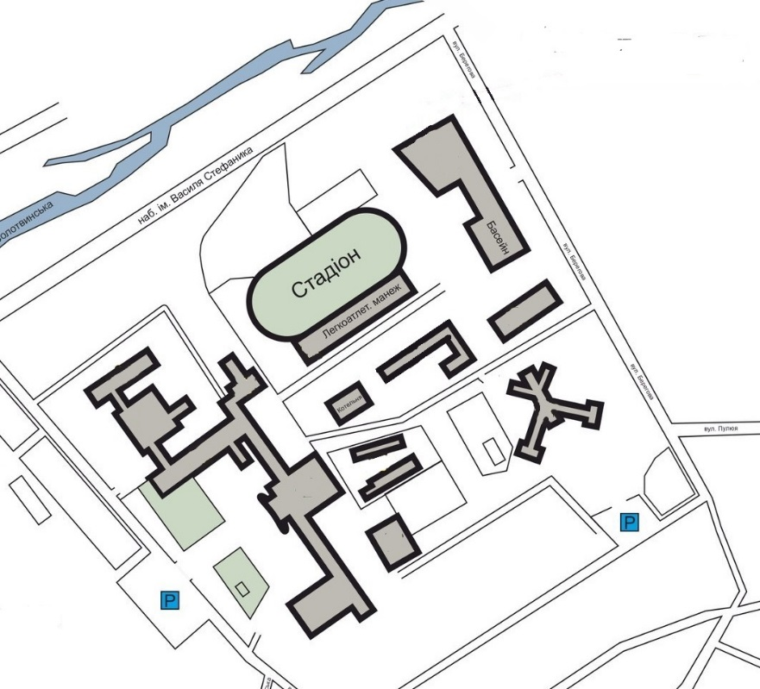
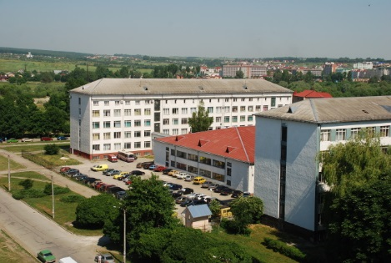
Розміщення
Схематичний план розміщення корпусів
Вид на четвертий дев’ятий та п’ятий корпуси

Slide 3
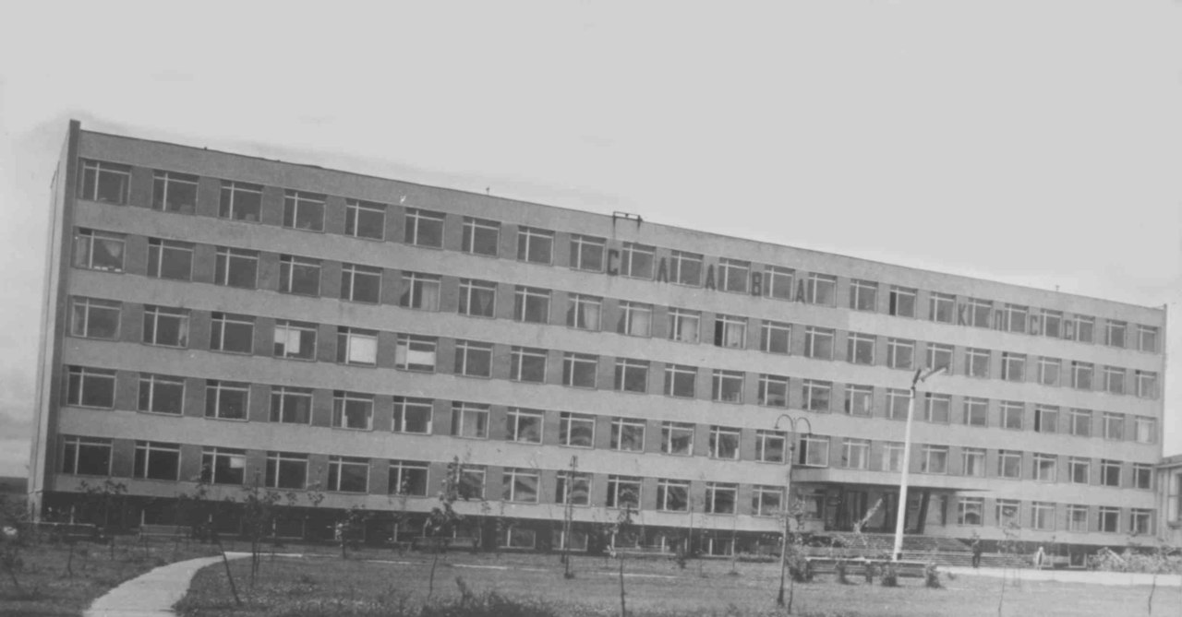
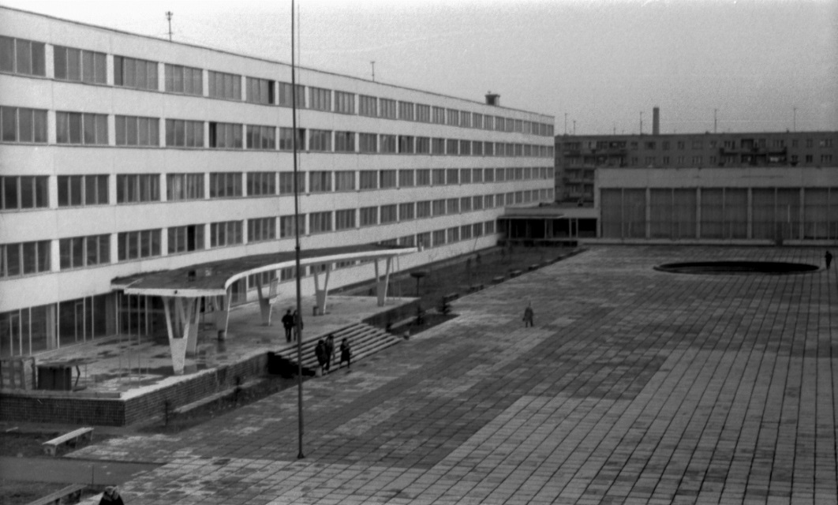
коротка Історична справка
П’ятий корпус ІФІНГ в радянські роки
Головний корпус ІФІНГ в ті ж роки ☺

Slide 4
ОСНОВНІ ДАТИ
1960 рік – Починає свою роботу Станіславський Загальнотехнічний факультет Львівського політехнічного інституту.
1963 рік - Факультет реорганізовано в Івано-Франківську філію Львівського політехнічного інституту із відділеннями нафтової і газової промисловості. 1967 рік – Створення Івано-Франківського інституту нафти і газу (ІФІНГ).
1981 рік - Створене спеціальне конструкторсько-технологічне бюро “Надра”.
1993 рік - Міжгалузева акредитаційна комісія ухвалила рішення про акредитацію інституту за ІV рівнем.
1994 рік - Створення Івано-Франківського державного технічного університету нафти і газу.
2001 рік - Згідно з Указом Президента України університету було надано статус національного.

Slide 5
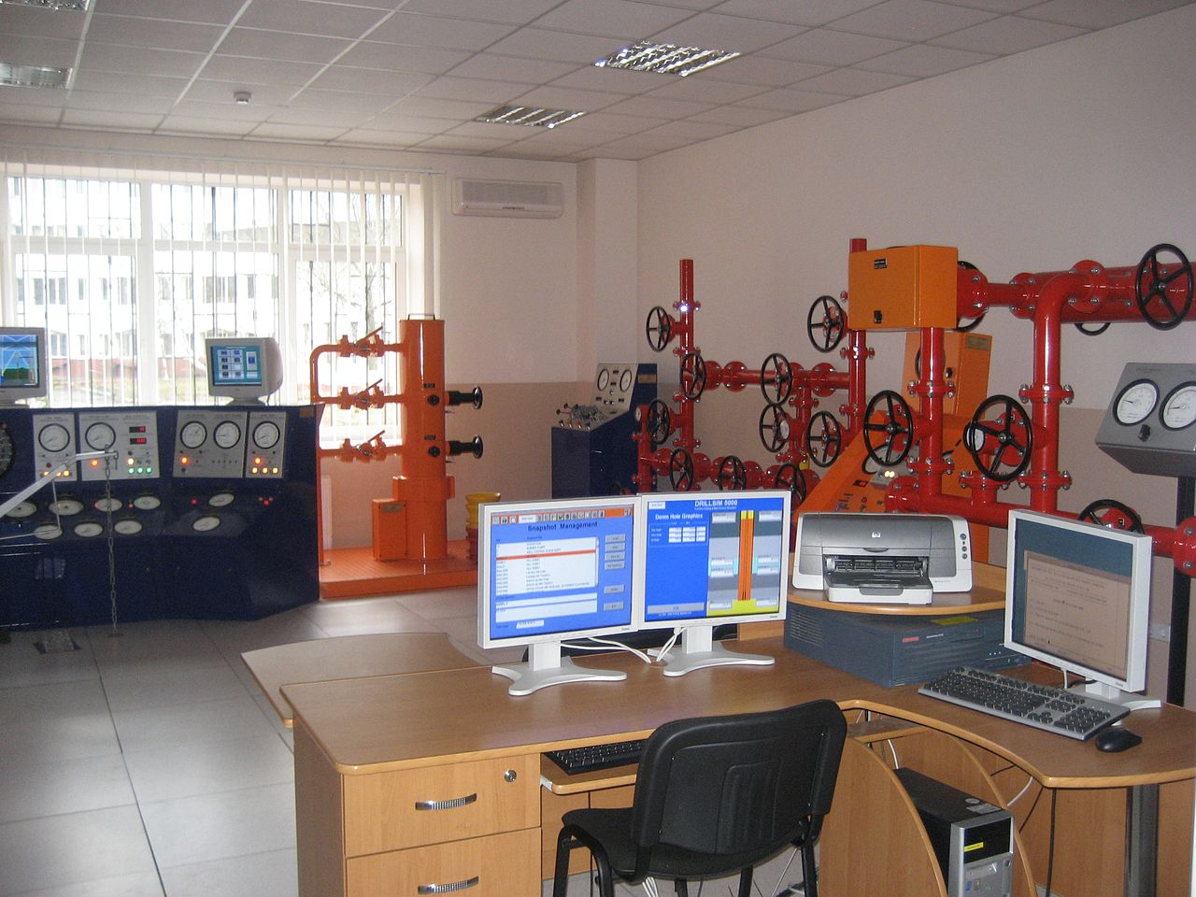
Освітня діяльність
Інститут архітектури, будівництва і енергетики
Інститут природничих наук і туризму
Інститут гуманітарної підготовки та державного управління
Інститут економіки та менеджменту
Інститут інженерної механіки
Інститут інформаційних технологій
Інститут нафтогазової інженерії
Кафедра військової підготовки
Інститут післядипломної освіти
Тренажерний буровий зал

Slide 6
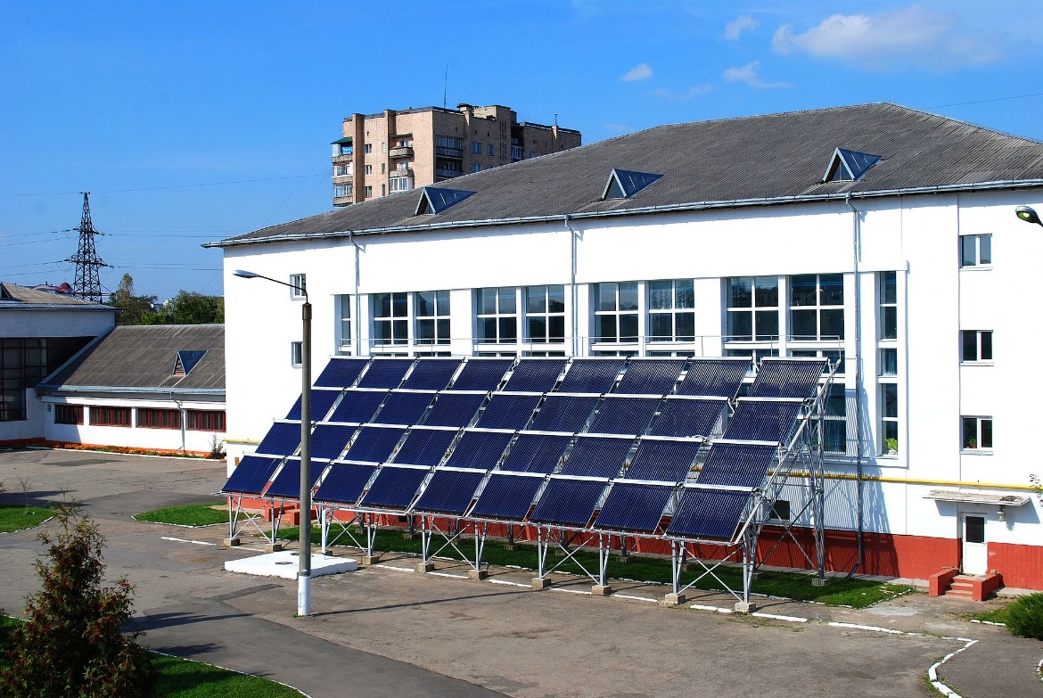
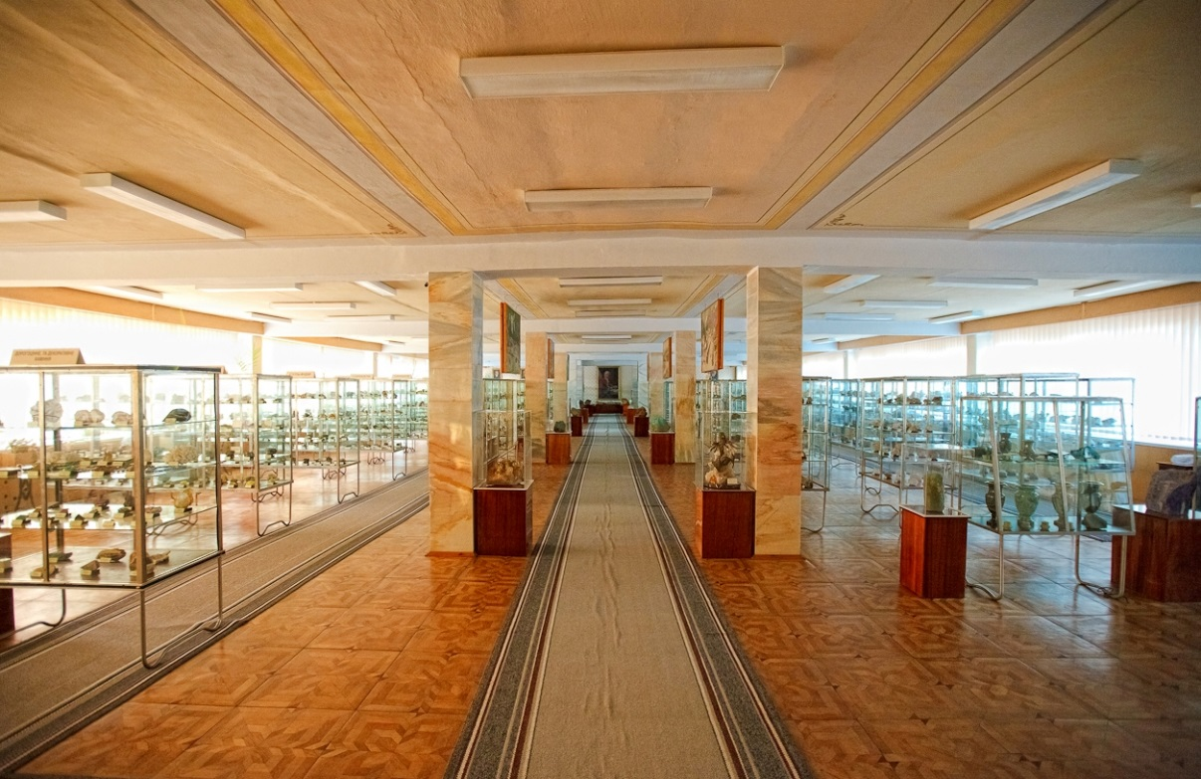
Сонячні батареї технопарка
Геологічний музей

Slide 7
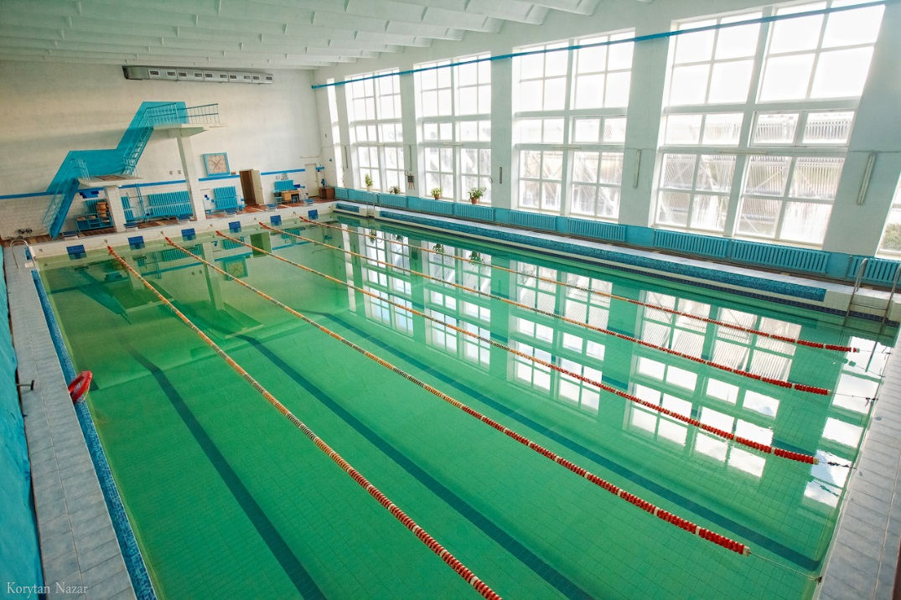
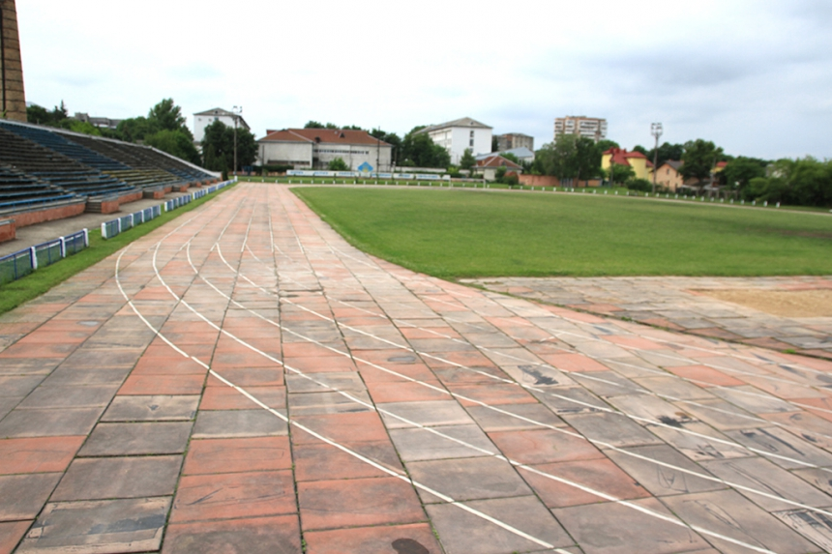
Спортивна складова
Басейн спорткомплексу
Легкоатлетичний стадіон (до реконструкції)

Slide 8
Спортивний комплекс ІФНТУНГ включає в себе:
легкоатлетичний стадіон
5 спортивних залів, які відповідають вимогам проведення Всеукраїнських змагань;
25-метровий плавальний басейн;
легкоатлетичний манеж;
тренажерний зал;
зал для настільного тенісу, де проводяться змагання Міжнародного рівня;
зал пристосований для спортсменів з проблемами опорно-рухового апарату;
4 спортивних майданчики;
масажний кабінет;
кабінет лікарського контролю.

Slide 9
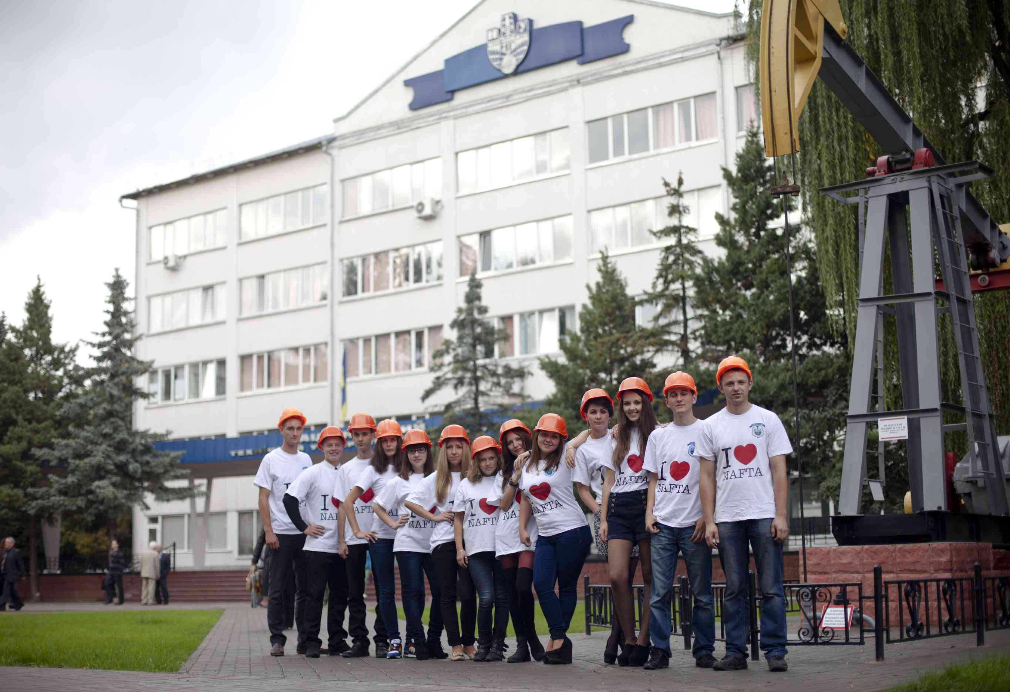
ВИСНОВОК
ІФНТУНГ це:
Прекрасний вибір для абітурієнтів з схильністю до точних наук
Великий шанс влаштуватися на високооплачувану роботу в нафтогазовому комплексі
Висококласні технологічні лабараторії з дороговартісним обладнанням
Висококваліфіковані фахівці, доктори та кандидати наук всеукраїнського рівня
Хороша спортивна база
Смачний буфет ☺

Slide 10
Дякую за увагу

